Slide 2
目 录
01 药品基本信息
02 安全性
03 有效性
04 创新性
05 公平性

Slide 3
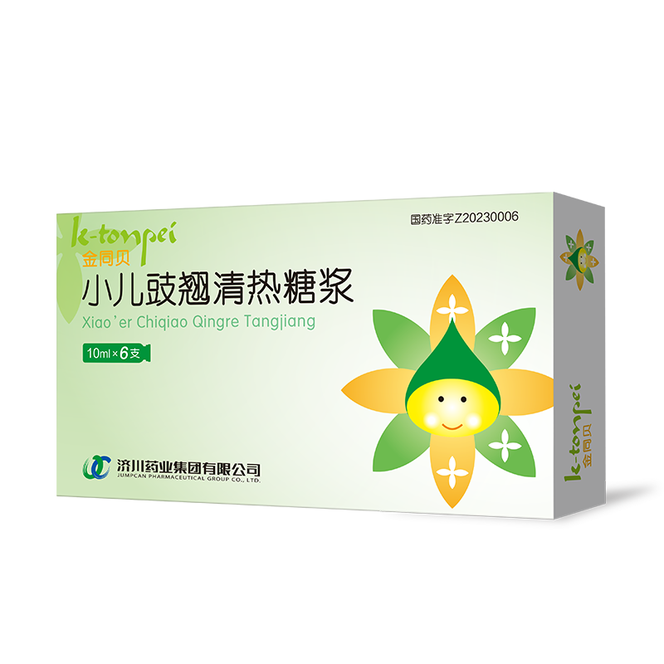
01
药品基本信息
通用名：小儿豉翘清热糖浆
注册规格：每支装10ml（相当于饮片7.462g）
中国大陆首次上市时间：2023年（全国首个中药2.2类创新药）
目前大陆地区同通用名药品的上市情况：共1家
全球首个上市国家/地区及上市时间：中国，2023年
是否为OTC药品：否
参照药品建议：芩香清解口服液。【选择原因：小儿豉翘与目录内芩香清解同属于内科-解表药，说明书功能主治相似，且均为口服液剂型，口感较好患儿依从性佳、疗效受市场认可。两者均经过III期临床研究完成注册上市，且研究方案设计相似，具有可比性。】
适应症：疏风解表，清热导滞。用于小儿风热感冒夹滞证，症见发热咳嗽，鼻塞流涕，咽红肿痛，纳呆口渴，脘腹胀满，便秘或大便酸臭，溲黄。
疾病情况（儿童感冒）：我国儿童是指0~14岁的人群。通过专家咨询，儿童感冒发热的就诊率为75%，确诊率为95%。2013年中国儿童普通感冒指南共识指出，我国儿童平均每年感冒次数为5-7次
用法用量：口服。1～3 岁，一次 15 ml；4～6 岁，一次 20 ml；7～9 岁，一次 25 ml；10～13 岁，一次 30 ml；一日 3 次。疗程 3 天。

Slide 4
02
安全性
不良反应情况：
自2023年上市以来，国家不良反应直报系统仅反馈1例一般不良反应（呕吐）。
Ⅲ期试验结果：不良事件/不良反应发生情况与对照组相比，差异均无统计学意义，且未发生严重不良反应，均为原剂型已知不良反应。
安全性方面优势：
优势：发生的不良反应均为已知不良反应，安全性高。

Slide 5
03
有效性
与对照药品疗效方面优势：小儿豉翘清热糖浆和芩香清解口服液两个产品Ⅲ期临床研究方案设计相似，结果具有可比性。Ⅲ期临床研究结果显示，小儿豉翘清热糖浆的在全年龄段的疾病疗效有效率为87.79%，芩香清解口服液全年龄段的疾病疗效有效率为77.8%，有效率结果更好。
产品 | 研究阶段 | 牵头 中心 | 试验设计 | 用药周期 | 纳入人群 | 有效性指标 | 安全性指标
小儿豉翘清热糖浆 | Ⅲ期 | 天津中医药大学第一附属医院 | 分层区组随机、阳性药平行对照、多中心、非劣效、双盲双模拟研究 | 3天 | 符合普通感冒的西医诊断标准；符合小儿风热感冒夹滞证诊断标准；选择1~13 岁（＜14 岁）儿童 | 疾病疗效有效率，中医症候疗效，单项症状（如发热）疗效、并发症发生率 | 临床不良事件；生命体征；血常规、尿常规、便常规、心电图、肝肾功能等实验室检查
芩香清解口服液 | Ⅲ期 | 天津中医药大学第一附属医院 | 分层区组随机、阳性药平行对照、多中心、非劣效、双盲研究 | 3天 | 符合急性上呼吸道感染西医诊断标准；符合表里俱热证（定义为风热，出现发热便秘症状）辨证标准；年龄在6 个月~14 岁 | 疾病疗效有效率；中医证候疗效；单项症状消失率；完全退热时间 | 临床不良事件；一般体检项目；血常规、尿常规、便常规、心电图、肝肾功能等实验室检查
相似度 | 完全相同 |  |  |  | 基本相似 （纳入人群相似，西医诊断标准相同，疗效指标均为总有效率及症状有效率） |  | 完全相同

Slide 6
03
有效性
小儿豉翘清热糖浆Ⅲ期结果：纳入295名风热感冒夹滞症患儿，双盲双模拟、对照，评价小儿豉翘清热糖浆（n=151）临床应用的有效性、安全性。用药３天。
主要疗效指标：疾病疗效有效率组间比较，差异无统计学意义。两组率差(试验组-对照组)及其 95%CI，差的下限大于-12%，非劣效检验成立，试验组非劣于对照组。
次要疗效指标：中医证候（风热夹滞证、风热证、夹滞证） 疗效愈显率，组间比较，差异均无统计学意义。

Slide 7
03
有效性
临床指南/诊疗规范推荐：小儿豉翘清热产品被纳入30余个国家级、省部级指南共识，小儿豉翘清热糖浆在2023年底获批后也因其突出的疗效被纳入2个指南共识：儿童肺炎支原体肺炎中西医结合诊治专家共识、儿童流行性感冒中西医结合诊疗指南（*）。
序号 | 指南共识 | 纳入情况 | 发布单位
1 | 儿童肺炎支原体肺炎中西医结合诊治专家共识（2024）* | 儿童肺炎支原体肺炎-风热闭肺-高热不退 | 中华中医药学会儿童肺炎协作创新共同体等
2 | 儿童流行性感冒中西医结合诊疗指南（2024）* | 流感确诊病例发热、咽痛、脘腹胀满 | 中华中医药学会
3 | 流行性感冒诊断与治疗指南（2011） | 流感轻症-热毒袭肺证 | 中医药应急专家委员会 中国中医科学院中医临床基础研究所
4 | 手足口病诊疗指南(2012) | 手足口病-肺脾湿热证 | 中华人民共和国卫生部
5 | 中医药治疗手足口病临床技术指南(2012) | 手足口病-肺脾湿热证 | 国家中医药管理局中医药应急专家委员会
6 | 时行感冒（甲型H1N1流感）中医诊疗方案（2015） | 甲型H1N1流感 轻症 | 国家卫生部
7 | 中医儿科临床诊疗指南·手足口病（2016） | 手足口病 | 国家中医药管理局、中华中医药学会
8 | 儿童肺炎支原体肺炎中西医结合诊治专家共识（2017） | 轻症肺炎支原体肺炎-风热闭肺证 | 中华中医药学会
9 | 中医儿科学（2017） | 口疮、风痧、手足口病、风热感冒及各类兼证 | 科学出版社
10 | 中医药单用/联合抗生素治疗小儿急性上呼吸感染临床实践指南（2017） | 夹滞证 | 中华中医药学会
11 | 流行性感冒诊疗方案（2018） | 流感轻症-风热犯卫证 | 国家卫健委
12 | 流行性感冒诊疗方案(2018年版修订版) | 流感轻症-风热犯卫证 | 国家卫健委
13 | 流行性感冒诊疗方案（2019年版） | 轻症-风热犯卫证 | 国家卫健委、国家中医药管理局

Slide 8
03
有效性
序号 | 指南共识 | 纳入情况 | 发布单位
14 | 流行性感冒诊疗方案（2020 ） | 流感轻症-风热犯卫证 | 国家卫生健康委员会，国家中医药管理局
15 | 临床常用方剂与中成药（2020） | 内科篇章用药 | 人民卫生出版社
16 | 中医儿科临床诊疗指南（2020） | 手足口病、水痘、小儿口疮 | 中华中医药学会
17 | 中医儿科学教材(2021) | 感冒、猩热红、幼儿急疹、口疮 | 中国中医药出版社
18 | 中医儿科学教材(2021) | 感冒、水痘 | 中国中医药出版社
19 | 儿童流行性感冒中西医结合防治专家共识(2021) | 流感伴便秘 | 中国中西医结合学会儿科专业委员会呼吸学组 中华中医药学会儿童健康协同创新平台专家组
20 | 中成药治疗小儿急性上呼吸道感染临床应用指南(2021) | 小儿上感伴腹胀、便秘 | 《中成药治疗优势病种临床应用指南》标准化项目组
21 | 新冠肺炎奥密克戎变异株中成药应用专家共识(2022) | 儿童新冠患者发热、头痛咳嗽等 | 国家中医药管理局 中华医学会急诊分会中西医结合急救学组 中国医师协会急诊医师分会中西医结合急救医学学组
22 | 乡村医生实用手册(2023) | 猩红热-邪侵肺卫证 | 中国中医药出版社
23 | 儿童流行性感冒中西医结合诊疗指南(2024) | 流感确诊病例发热、咽痛、脘腹胀满 | 中华中医药学会
24 | 全国儿童呼吸道感染中医药防治方案(2024) | 呼吸道感染初期-风热袭表证 | 中华中医药学会

Slide 9
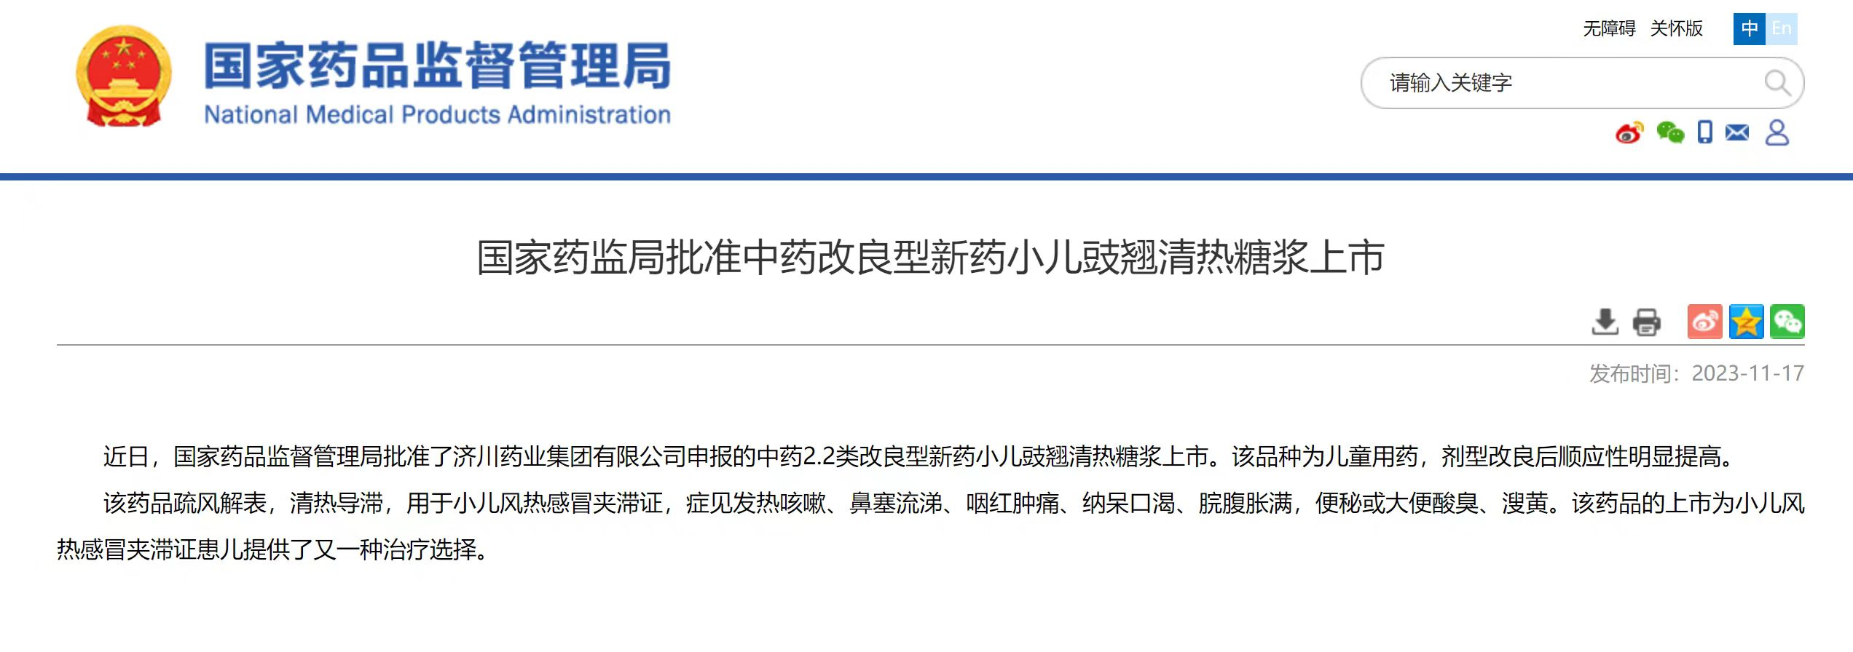
04
创新性
传承性：我国首批名老中医李少川教授立足《瘟疫论》、《伤寒论》和《温病条辨》中的古方《达原饮》、《银翘散》等行医50余年总结而成的经验方。
创新点：
（1）国内获批的第一个中药2.2类创新药；
（2）糖浆口感提升，儿童用药舒适度高、依从性更好；
（3）生产工艺改进，质控指标提升，执行更严格的剂量放行标准。
优势：
（1）儿童专用药，安全性更高；
（2）剂型的优化可增强患者耐受性、提高患者的依从性；
（3）无需冲泡，服用更方便，用量更精确。

Slide 10
05
公平性
符合“保基本”原则：
（1）小儿豉翘清热糖浆适应症为小儿常见病，小儿常见病更符合基本医疗卫生服务用药需求的定义；
（2）价格合理，不增加患者负担：与医保目录内同类产品相比，患者长期获益更高；
（3）进入医保后可替代目录内品种，对医保基金影响有限、可控。
弥补药品目录短板：
（1）弥补目录内同品种在临床和患者选择性有限的现状，增加患者选择性；
（2）弥补目录内儿童专用药少现状。

